Slide 1
기독교와 역사관
역사주의

Slide 2
역사주의
1. 배경 - 18세기 말 낭만주의가 등장 <= 계몽주의의 반발
2. 역사주의 - 최근까지 독일을 지배해 온 역사 사상 학파
3. 역사주의 사상
1) 모든 문화가 역사에 의해서 형성
2) 특수한 가치관으로서의 민족 강조 - 민족의 차이= 성향의 차이라를 가져오는 이유는 언어의 차이
3) 다른 집단을 어떻게 평가하느냐하는 문제
- 공감, 이해
(1) 이해 - 인격 내재적인 개념
(2) 직관의 기술

Slide 3
계몽주의에 대한 반발
1) 역사에 일직선적 발전을 없다.
- 역사는 목적 지향적인 아니다.
=> 랑케, "모든 시대는 신과 직접 연결된다."
: 어느 시대든지 자기 시대의 표준에 대한 책임이 있다. 다시 말해서 각 단계는 각가의 고유한 내재적 가치가 있다.
2) 계몽주의자들은 이성을 강조하나, 역사주의자들은 이해를 강조한다.
- 이성이 인간을 측정하는 척도가 아니며 이성으로 인간 행위의 의미를 파악할 수 없다.

Slide 4
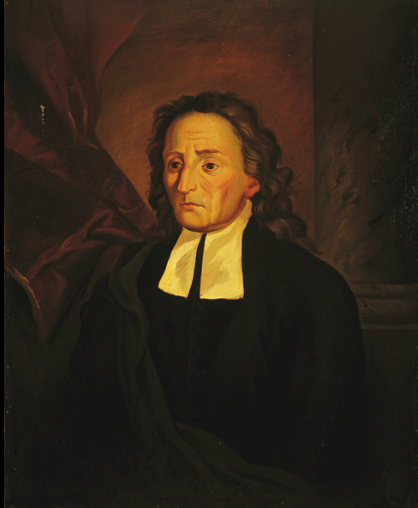
잠바티스타 비코(1688-1744)
데카르트주의 반대
거룩한 역사와 세속 역사 구분
역사 = 인간 정신 연구 = 인류 보편사

Slide 5
하나님의 섭리 속의 인류 '보편사'
1. 민족의 세 시기
1) 신들의 시대 - 이방인들이 신적인 정부 아래서 살았다.
2) 영웅들의 시대 - 귀족주의적인 공화국
3) 평등의 시대 - 모든 인간들이 인간 본성에 있어서 평등하다고 인식하는 시대 - 공화국 -> 왕정체제
2.언어
1) 징표, 물리적 물제의 무언의 언어
2) 영웅적 표상들, 비유, 비교, 이미지, 상징
3) 계몽주의시대의 언어
3. 역사
변화와 성장 - 무질서에서부터 질서로 진보 - 신인협동

Slide 6
독일의 경건주의
필립 야콥 스페너 (Philip Jacob Spener, 1635-1705)
경건한 갈망(pia desideria, 1675) – 신자들의 경건성을 양육하기 위한 프로그램 – 경건한 삶을 중시
경건의 모임들 – 성경공부를 동반한 기도회
모든 기독교 신자의 공동책을 강조
예수의 재림 기대 , 죄로 물든 세상으로부터의 회피 – 금욕적 양상, 경건서적 – 아른트(진정한 기독교)

Slide 7
역사주의 배경
2. 고트프리드 아놀드(1666-1714) - 급진주의적 경건주의자
개인적 신앙 강조
1) 이해 - 영적 조명(소피아) 과 이성을 대조
2) 직관 - 소피아는 계시하고 예고하는 능력
3) 목적의식 고취

Slide 8
독일 경건주의의 영향
개혁교회의 추종자
북아메리카
대각성
프로테스탄트 선교

Slide 9
17세기 고물 연구학의 전통
1) 독일인들은 과거의 상세한 사실들에 몰두
(1) 프랑스인의 폭넓은 성찰에 놀람
(2) 프랑스인의 경직돤 해석 체제에 대항하여 수사학 사용
2) 박학주의, 프랑스의 분석 방법, 고전 고대의 설득적인 이야기식 모델을 결합
3) 문헌적 고찰 - 원자료에 집중, 사료의 신빙성 확정

Slide 10
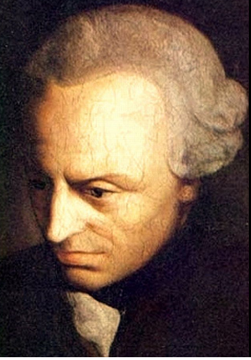
임마누엘 칸트(1724-1804)
계몽주의 반발 = 관념론
범주(정신)를 통해 경험 조작=
정신의 능동적 지식 획득

Slide 11
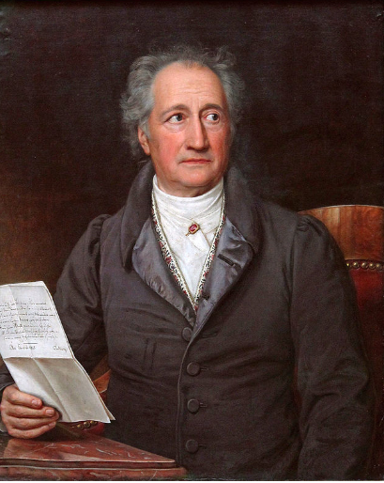
낭만주의 - 괴테
자연은 인간에게 영향을 끼치는 유기적 전체
세상이 신성으로 충만하다.

